Slide 1
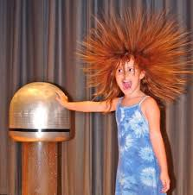
Skúmanie vlastností pevných látok

Slide 2
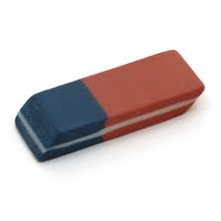
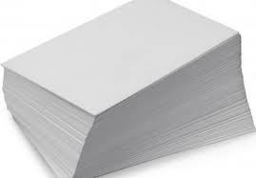
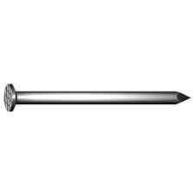
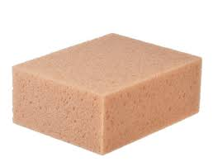
Pevné látky
Všade okolo nás sa nachádzajú pevné telesá – teda veci zhotovené z pevných látok

Slide 3
Vlastnosti pevných látok
Tak ako kvapaliny a plyny majú svoje vlastnosti, tak aj pevné látky majú svoje rozdielne vlastnosti na základe ktorých vieme povedať na čo sa dá daná látka použiť

Slide 4
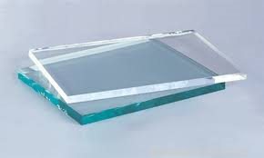
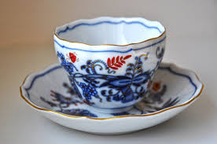
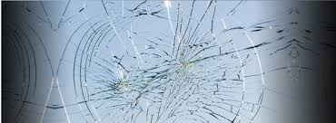
Krehkosť
Teleso z krehkej látky možno rozlomiť alebo ľahko rozbiť

Slide 5
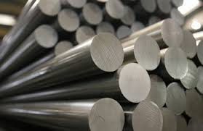
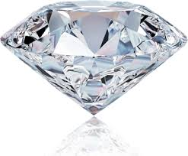
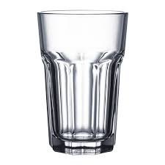
Tvrdosť
Do telesa nemožno urobiť ostrým predmetom hlbšiu ryhu.

Slide 6
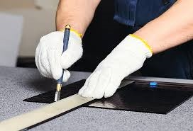
Diamant
Považuje sa za najtvrdšiu látku
Je to kryštál, ktorý sa pre svoju tvrdosť často využíva v technike napr.: na brúsenie, vŕtanie, rezanie skla, na výrobu píl, rezanie kovov a kameňov

Slide 7
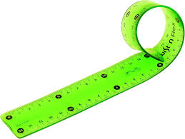
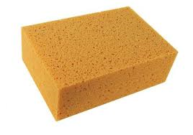
Pružnosť
Teleso z pružnej látky možno natiahnuť, alebo ohnúť, ale potom opäť nadobudne svoj tvar.

Slide 8
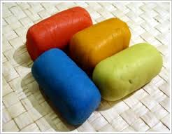
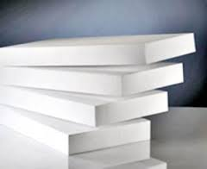
Tvárnosť
Telesá z tvárnej látky po stlačení zmenia svoj tvar.

Slide 9
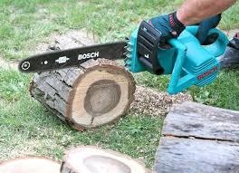
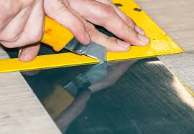
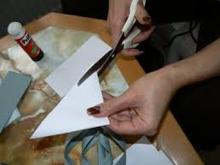
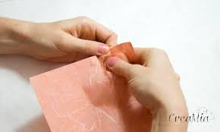
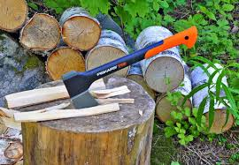
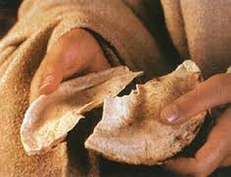
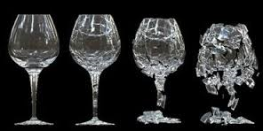
Deliteľnosť
Pevné telesá môžeme deliť:
Pílením
Rezaním
Strihaním
Trhaním
Rúbaním
Lámaním
Rozbitím

Slide 10
Ďakujem za pozornosť ☺

